Slide 1
Пріоритети співпраці з організаціями громадянського суспільства Програми розвитку ООН
Notes:
Програма розвитку ООН охоплює велику кількість напрямів, має різні портфоліо, кожне з яких відповідає за певні активності. Конкурси, про які я планую розповісти, не є єдиними грантовими можливостями, інформація постійно оновлюється, тому закликаю стежити за оголошеннями на нашому сайті та сторінках у соц мережах, посилання буде в кінці.

Slide 2
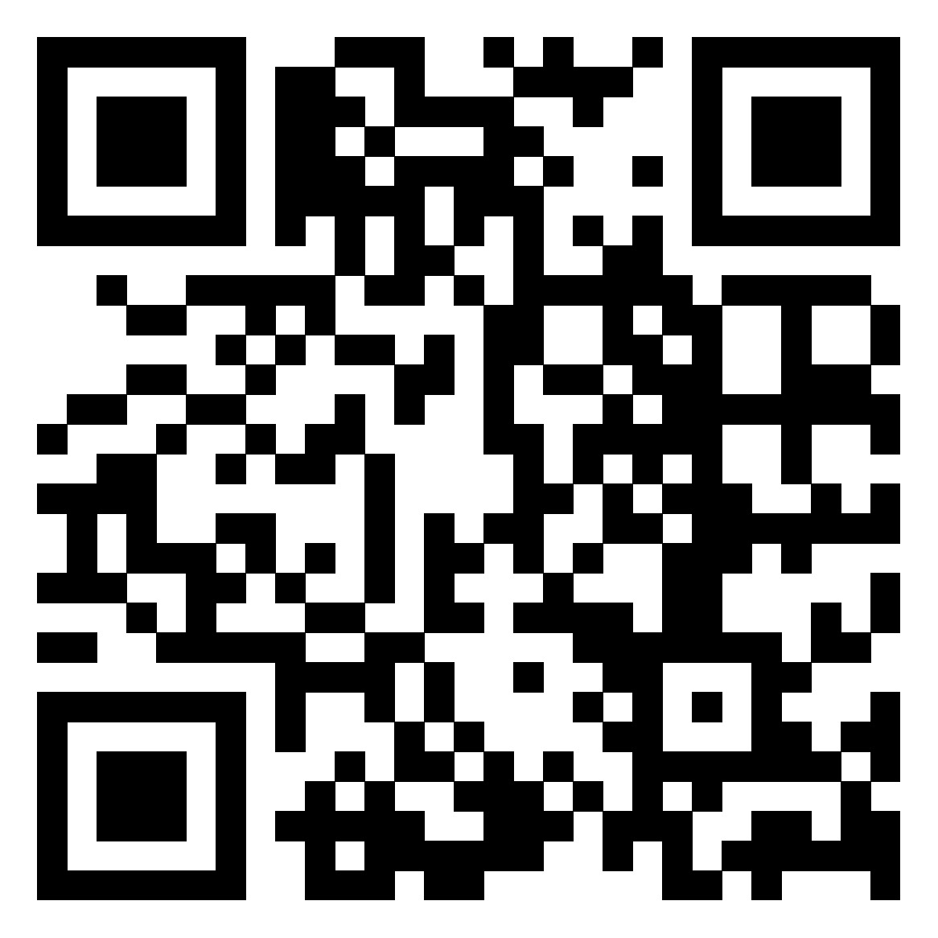
Проєкт «Підтримка громадянського суспільства та молоді»
Цілі конкурсу
Посилення спроможності ОГС та молодіжних ініціатив
Сприяння інноваціям у підходах до сталого відновлення з наголосом на рішеннях рівня громад
Сприяння прозорості, підзвітності та належному врядуванню на всіх рівнях
Зміцнення соціальної згуртованості шляхом сприяння активній участі ВПО та приймаючих громад у житті своїх громад
Підтримка участі громадян у розробці обласних планів відновлення
«Підтримка стійкості України шляхом залучення громадянського суспільства та молоді до процесів відновлення»
Запрошуємо подавати заявки
Notes:
Основною метою цього грантового конкурсу є - підтримка організацій громадянського суспільства та молодіжних ініціатив в Україні, які працюють над підвищенням стійкості та сталого відновлення в умовах війни, захист громадянського простору та прав і свобод суб'єктів громадянського суспільства. Конкурс спрямований зокрема на:
Посилення спроможності організацій громадянського суспільства та молодіжних ініціатив брати участь у процесах прийняття рішень та розробки політик, забезпечуючи при цьому захист прав і свобод суб'єктів громадянського суспільства в умовах воєнного стану.
Сприяння інноваціям у підходах до сталого відновлення з наголосом на рішеннях рівня громад, які відповідають потребам найбільш постраждалих від війни.
Сприяння прозорості, підзвітності та належному врядуванню на всіх рівнях, з особливим акцентом на ВПО та вразливі групи населення.
Посилення участі молоді у процесах прийняття рішень та громадської активності, з наголосом на розвиток навичок, виховання лідерських якостей та просування активної громадянської позиції.
Підтримка участі громадян у розробці обласних планів відновлення з особливим акцентом на врахуванні потреб і перспектив вразливих груп населення та активному залученні організацій громадянського суспільства до процесу планування.
Зміцнення соціальної згуртованості шляхом сприяння активній участі ВПО та приймаючих громад у житті своїх громад. Проєкти мають бути спрямовані на відновлення пошкодженої соціальної структури, сприяння соціальній інтеграції, а також на задоволення конкретних потреб ВПО та вразливих груп населення.

Slide 3
Конкурсні умови
Проєкт «Підтримка громадянського суспільства та молоді»
«Підтримка стійкості України шляхом залучення громадянського суспільства та молоді до процесів відновлення»
Запрошуємо подавати заявки
Розмір бюджету грантового проєкту — в межах USD 20 000 – 30 000. У виняткових випадках до USD 60,000 | Тривалість проєктів — до 12 місяців | Заявки приймаються з усіх регіонів, які підконтрольні уряду України | Офіційна реєстрація громадської або благодійної організації | Розгляд щомісячно
Notes:
У виняткових випадках, за умови схвалення Оцінковим Комітетом з відбору грантів, бюджет підтриманого проекту може сягати до 60 000 доларів США, за умови подання організацією-аплікантом відповідного обгрунтування.

Slide 4
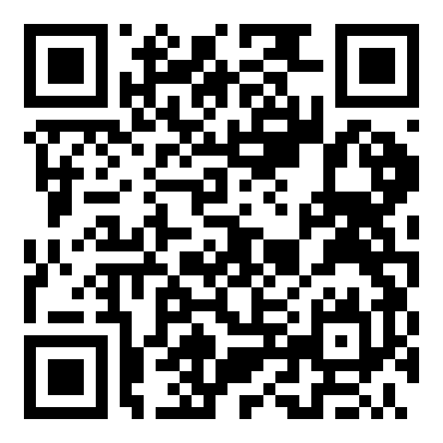
Проєкт «Підтримка громадянського суспільства та молоді»
Цілі конкурсу
Адвокація політичних та правових реформ з метою захисту прав вразливих груп населення України
Розвиток потенціалу громадських організацій у сфері забезпечення прав людини та рівного доступу до правосуддя
Підтримка місцевих органів влади у забезпеченні захисту прав членів громад
Надання правової допомоги
«Розширення можливостей громадянського суспільства для забезпечення прав людини та інтеграції вразливих груп в Україні»
Запрошуємо подавати заявки
Notes:
Основний фокус– підтримка громадських організацій, аналітичних центрів та неурядових організацій у сфері захисту прав людини та захисту вразливих груп населення в Україні, зокрема ВПО та людей з інвалідністю, задля забезпечення захисту та відновлення порушених прав людини в умовах війни. Зокрема, конкурс спрямований на:

Slide 5
Проєкт «Підтримка громадянського суспільства та молоді»
Конкурсні умови
«Розширення можливостей громадянського суспільства для забезпечення прав людини та інтеграції вразливих груп в Україні»
Запрошуємо подавати заявки
Розмір бюджету грантового проєкту — в межах USD 20 000 – 30 000 | Тривалість проєктів — до 12 місяців | Заявки приймаються з усіх регіонів, які підконтрольні уряду України | Офіційна реєстрація громадської або благодійної організації | Розгляд щомісячно
Notes:
У виняткових випадках, за умови схвалення Оцінковим Комітетом з відбору грантів, бюджет підтриманого проекту може сягати до 60 000 доларів США, за умови подання організацією-аплікантом відповідного обгрунтування.

Slide 6
Компонент «Громадська безпека та соціальна згуртованість»
Конкурсні умови
Загальний розмір грантового пулу – USD 1 650 000 | Розмір бюджету грантового проєкту – від USD 5 000 до USD 15 000 в залежності від досвіду організації та наповнення проєкту | Тривалість проєктів – до 6 місяців | Орієнтовні строки оголошення конкурсу – лютий 2024
Notes:
Окремі проєкти можуть бути профінансовані у сумі понад 15 000 дол. США за рішенням конкурсної комісії. Діяльність спрямована на те, щоб дати змогу місцевим органам влади, провайдерам безпекових послуг, органам системи правосуддя та громадянському суспільству спільно визначити потреби громадської безпеки та домовитися про те, як їх задовольняти. Завдяки підходу, орієнтованому на громаду, Програма гарантує, що найуразливіші та найізольованіші групи жінок і чоловіків не залишаться осторонь процесу відновлення та розбудови миру в Україні.
Із моменту створення Програми ООН із відновлення та розбудови миру місцеві громади, організації громадянського суспільства, волонтерські групи та активісти реалізували понад 600 проєктів для посилення громадської безпеки, соціальної згуртованості, верховенства права та гендерної рівності, що поліпшило життя 330 000 жителів і жительок Донецької та Луганської областей.

Slide 7
Компонент «Громадська безпека та соціальна згуртованість»
Ключові напрями діяльності
Молодіжні та волонтерські ініціативи
Розвиток громадської (соціальної) інфрастуктури
Громадська безпека
Соціальна згуртованість
Взаємодія поліції та громади на засадах партнерства
Доступ до правосуддя
Підтримка ветеранських організацій
Notes:
Заходи Програми розвитку ООН у межах Компоненту спрямовані на зміцнення громадської безпеки, соціальної згуртованості, довіри до державних інституцій і примирення шляхом сприяння громадським ініціативам та партнерству між громадами та надавачами послуг із безпеки та правосуддя в Україні.
Діяльність спрямована на те, щоб дати змогу місцевим органам влади, провайдерам безпекових послуг, органам системи правосуддя та громадянському суспільству спільно визначити потреби громадської безпеки та домовитися про те, як їх задовольняти. Завдяки підходу, орієнтованому на громаду, Програма гарантує, що найуразливіші та найізольованіші групи жінок і чоловіків не залишаться осторонь процесу відновлення та розбудови миру в Україні.
Із моменту створення Програми ООН із відновлення та розбудови миру місцеві громади, організації громадянського суспільства, волонтерські групи та активісти реалізували понад 600 проєктів для посилення громадської безпеки, соціальної згуртованості, верховенства права та гендерної рівності, що поліпшило життя 330 000 жителів і жительок Донецької та Луганської областей.
Молодіжні та волонтерські ініціативи – проєкти, спрямовані на залучення молоді до відновлення та посилення ролі молоді в прийнятті рішень як на локальному рівні, так і на обласному та національному рівнях.
Розвиток громадської (соціальної) інфрастуктури – в першу чергу, передбачається підтримка проєктів в Закарпатській та Чернівецькій областях, що обумовлено безпековими питаннями. Проєкти в інших цільових областях також будуть розглядатись з урахуванням наявних безпекових ризиків. У зв’язку з цим під час підготовки проєктної заявки необхідно звернути увагу на оцінку безпекових ризиків, зокрема наявність шелтеру/бомбосховища безпосередньо у приміщенні або поблизу, відстань від лінії бойових дій;
Громадська безпека - проєкти, спрямовані на удосконалення механізмів та підвищення рівня особистої і громадської безпеки для місцевих жителів; відновлення та зміцнення довіри, покращення координації між місцевими жителями, органами державної влади і місцевого самоврядування, надавачами послуг із безпеки, ДСНС, надавачами послуг постраждалим від ґендерно зумовленого насильства та іншими зацікавленими сторонами у питаннях громадської безпеки;
Соціальна згуртованість – підвищення рівня толерантності серед жителів громади до інших соціальних груп, у тому числі вразливих категорій населення; розвиток місцевої ідентичності та почуття приналежності до громади; підтримка діяльності існуючих та створення нових креативних просторів та діалогових платформ;
Взаємодія поліції та громади на засадах партнерства – побудова довірливих відносин між поліцією та різними групами населення; покращення поліцейських послуг, які надаються громадянам поліцією.
Доступ до правосуддя – надання юридичної допомоги у віддалених локаціях, де інші провайдери не працюють; надання юридичної допомоги ветеранам, включаючи сім’ї загиблих або зниклих без вісті; проєкти на деокупованих територіях, де ускладнено доступ до документації, адміністративних послуг тощо; адвокатування компенсації за втрату життя, здоров’я, пошкоджене майно, в першу чергу нерухоме житло; адвокаційні проєкти з місцевою, регіональною або національної владою; IT рішення; навчання параюристів спільно з системою БПД тощо.
Підтримка ветеранських організацій – міні-проєкти, спрямовані на інституційний розвиток ветеранських організацій та їх мережування, проєкти «ветеран для громади», «ветеран для молоді»

Slide 8
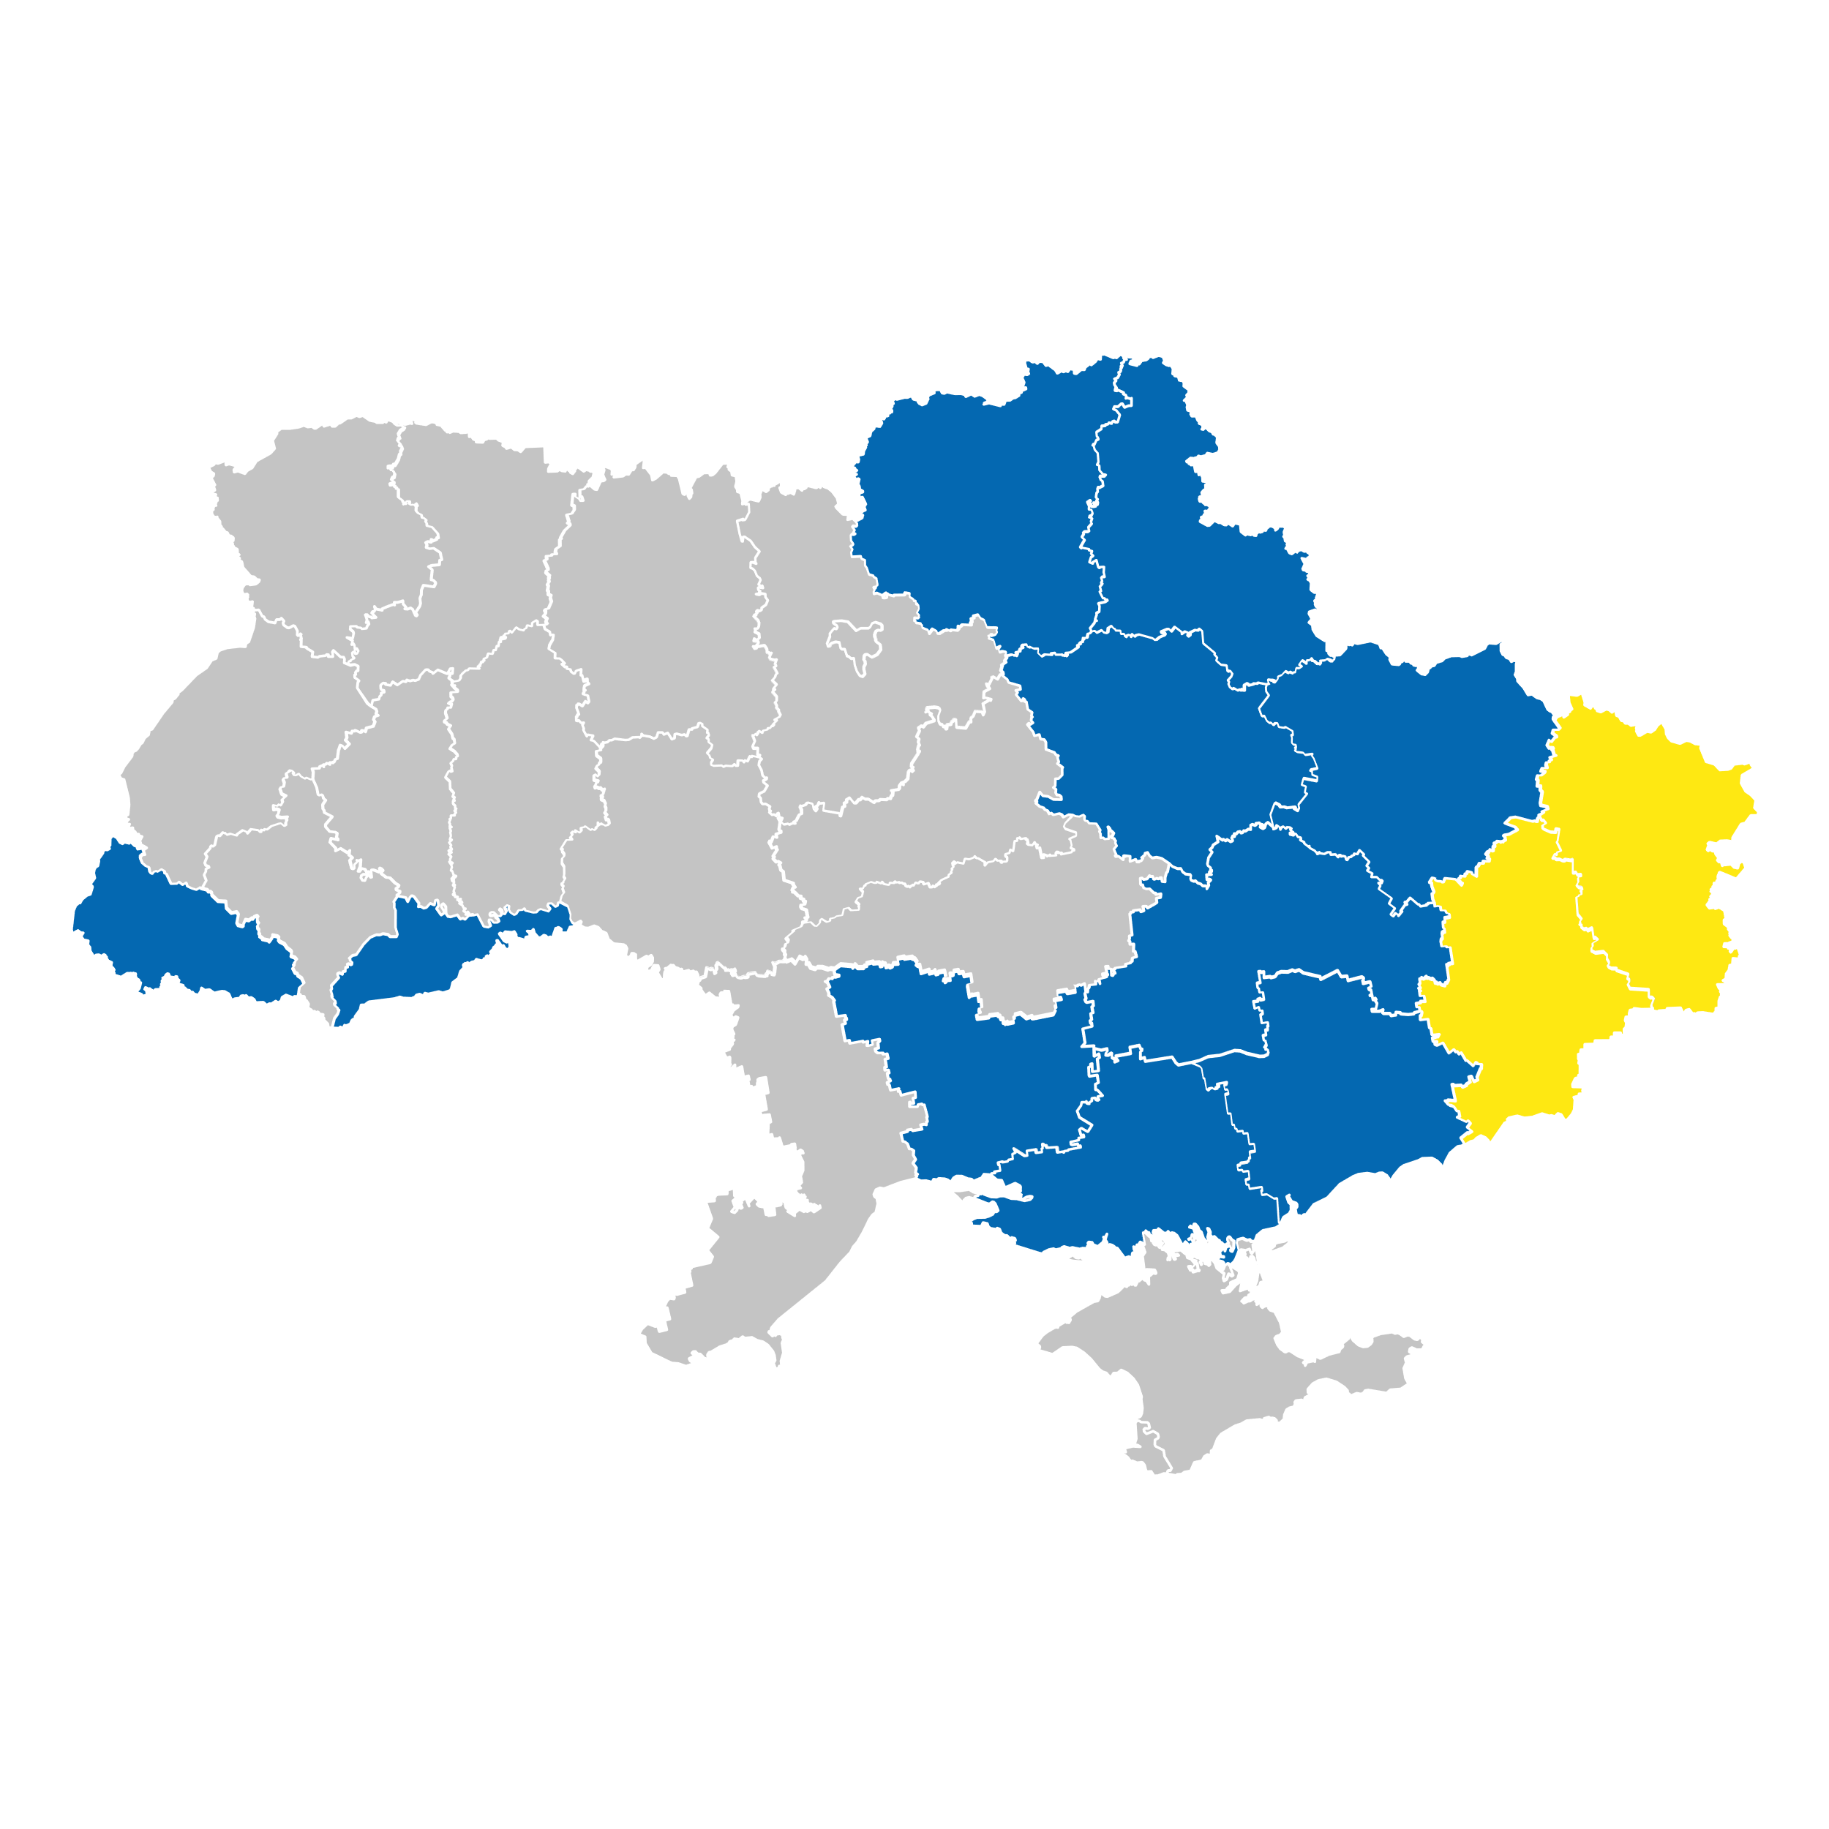
12 Цільових областей впровадження грантових проєктів (тільки на підконтрольній уряду України території)
Компонент «Громадська безпека та соціальна згуртованість»
Дніпропетровська
Закарпатська
Запорізька
Полтавська
Миколаївська
Чернівецька
Сумська
Харківська
Херсонська
Чернігівська
Донецька
(підтримка переміщених організацій)
Луганська (підтримка переміщених організацій)
Notes:
*Діяльність здійснюється на території цільових громад зазначених областей. Перелік цільових громад надається у кожному конкурсному оголошенні

Slide 9
Компонент «Громадська безпека та соціальна згуртованість»
Спеціалізовані конкурси
Підтримка ментального здоров’я
Покращення сервісів для надавачів безпекових послуг в сфері ментального здоров’я
Розбудова організаційних можливостей Молодіжних рад в партнерських громадах
Інноваційні, альтернативні підходи до ментального здоров’я, подолання стигми, розвиток мереж стейкхолдерів на локальному рівні (форум-театр, арт-терапія, сімейні ретрити)
Облаштування кімнат психологічного розвантаження на базі ДСНС, підвищення кваліфікації психологів поліції та ДСНС тощо)
Обмінні навчальні візити за принципом "рівний рівному”. Орієнтовний строк оголошення конкурсу — лютий 2024.

Slide 10
Стежте за оголошеннями
Веб-сайт ПРООН Україна undp.org/uk/ukraine | Facebook сторінка fb.com/UNDPUkraine/ | Ресурсний центр Гурт gurt.org.ua | Громадський простір prostir.ua

